Slide 1


Procesamiento Rol Emisor
Mapa general
16/06/2022

Slide 2
Mapa general / Etapas Rol Emisor
Administración de parámetros generales
Administración de Emisores
Administración de cuentas, tarjetas y pines
Autorización on line de compras, retiros y débitos automáticos
Procesamiento de compras confirmadas
Procesamiento de pagos y ajustes
Compensación de fondos
Procesamiento del cierre de cuenta (generación de estados de cuenta)
Procesos contables
Reclamos y Prevención de fraude
Fidelidad – Programa de puntos
Fidelidad – Administración de descuentos

Slide 3
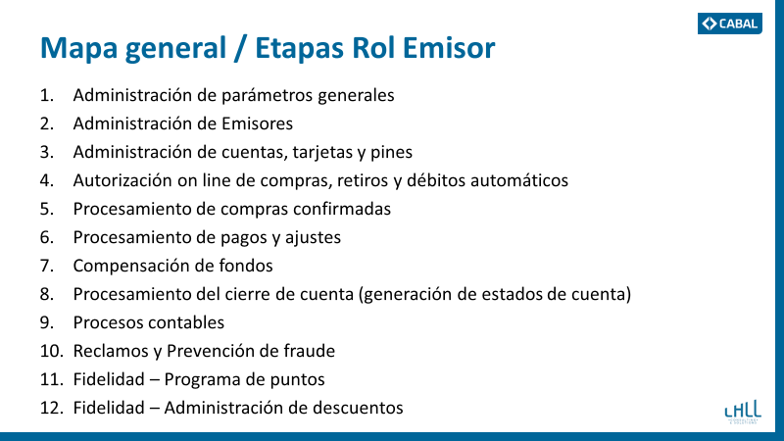
Funcionamiento general
Información a enviar a Entidades y otros actores del sistema
Plataforma WEB de consultas de uso interno y por parte de las Entidades
Información para plataforma de BI

Slide 4
1. Administracion de parámetros generales
Corresponde a la configuración de un conjunto de tablas que son usadas, por diversos procesos, a lo largo de todo el procesamiento. Ejemplos:
  Emisores / Sellos / Productos / Monedas / Barrio, Localidad (Ciudad), Departamento, Código Postal / Sexo y Estado Civil / Ocupaciones / Cierres (con carga de fechas de cierre) / Tipos de documento / Tipos de canal de contacto / Carteras / Grupos de afinidad / Tipos de Transacciones / Impuestos aplicables a la operativa / Tipos de cambio / Etc.

Slide 5
2. Administracion de Emisores
Corresponde a la configuración del conjunto de informaciones, variables y parámetros que se definen a nivel de cada uno de los emisores, para ser utilizadas a lo largo del procesamiento. Ejemplos:
  Sucursales Emisor / Sello / Productos / Grupos de Afinidad / Cartera / Validez de tarjetas / Cierres (carga de vencimientos) / Impuestos aplicables a la operativa del Emisor / Empresas
  Cálculos de disponibles y pago mínimo / Tasas de interés financiación, mora, plan Cabal y refinanciación / Bloqueo por atrasos y congelamiento / Cargos / Seguros / Multas

Slide 6
3. Administración de cuentas, tarjetas y pines
Asociado con el procesamiento de las novedades generadas desde cada una de los Emisores o en la propia operativa, donde se incluyen novedades de:
  Altas de cuentas y tarjetas
  Modificación de cuentas y tarjetas
  Bajas de cuentas y tarjetas
  Embozado de plásticos
  Generación de Pines
  Proceso de renovaciones

Slide 7
4. Autorización on line de compras, retiros y DA
Corresponde a la configuración del autorizador vinculado a:
  Establecer el conjunto de reglas a utilizar para la autorización de transacciones desde el punto de vista del Emisor, para cada uno de los productos.
  Confirmar las fórmulas de cálculo de disponibles y su interrelación, para así poder informar a los Emisores el conjunto de parámetros a fijar para el normal funcionamiento.

Slide 8
5. Procesamiento de compras confirmadas
Para tarjetas de crédito, donde se opera bajo la modalidad dual message corresponde, de acuerdo a la información que brinda el rol Adquirente, la confirmación de las transacciones para así conciliar con la base de autorizaciones pendientes y dar de alta las transacciones confirmadas (como pendiente de facturación).
Asimismo, se prevé la configuración para la generación de cargos que correspondan aplicar a nivel transaccional.

Slide 9
6. Procesamiento de pagos y ajustes
Para el caso del procesamiento de los pagos, corresponde la configuración de cada uno de los canales de cobranza, a través de la mensajería acordada con cada uno.
Para el caso de los ajustes corresponde al ingreso de los mismos para su procesamiento, a través del Portal WEB de Cabal o mediante procesamiento de archivos batch.
Para el caso particular de las refinanciaciones, corresponde la configuración de la operativa de ajustes e ingreso del nuevo plan de refinanciación.

Slide 10
7. Compensación de fondos
Corresponde a los procesos de generación de la información para cada una de las entidades con los saldos a compensar con Cabal.

Slide 11
8. Procesamiento del cierre de cuenta
Corresponde al conjunto de procesos que culminan con la generación de los estados de cuentes de los clientes, destacando las siguientes actividades:
  Incorporación a los movimientos del mes y cuotas de planes.
  Cancelación anticipada de compras en cuotas.
  Aplicación de intereses y cargos que se calculan al cierre (otros ya se generaron en los procesos diarios)
  Control de devengamiento de intereses según el periodo de atraso por si corresponde el congelamiento de intereses.

Slide 12
9. Procesos Contables
Es la generación de la información contable a partir del procesamiento diario, así como lo generado en cada uno de los cierres de cuenta.
Proceso Diario
  Compensación Emisor (local e internacional)
  Cobranzas y ajustes
Proceso de cierre
  Incorporación de cuotas / Conversión de monedas
  Intereses, cargos e impuestos

Slide 13
10. Reclamos y Prevención de fraude
Con relación a los reclamos recibidos en Cabal, corresponde a su análisis y cierre de los mismos. En este caso suponemos que Cabal ya cuenta con una herramienta de administración de los mismos.
Con relación a la prevención de fraude, corresponde la administración del motor de reglas de seguridad a nivel del sistema autorizador. En este caso suponemos que la operativa tiene un bajo nivel de riesgo.

Slide 14
11. Fidelidad - Programa de puntos
Corresponde a la configuración en la plataforma, enmarcado dentro de la estrategia de fidelidad que el emisor (o en Cabal para sus emisores) podrían ofrecer.
    Definir el punto como una moneda más.
    Configurar que tipo de movimiento genera puntos
    Configurar el valor de conversión de guaraníes o dólares a puntos
    En forma automática, en la medida que ingresen movimientos confirmados se irán acumulando puntos en la cuenta del cliente.
    Visualización de saldos de puntos on line y en el resumen de cuenta.
    Establecer estrategias de canje de puntos y como interactúa con el sistema de procesamiento.

Slide 15
12. Fidelidad – Administración de descuentos
Corresponde a la configuración en la plataforma de promociones de descuento con comercios.
La plataforma debería administrar opciones de:
  Distintos % de descuentos
  Que el costo de la promoción, sea absorbida por el comercio, el adquirente o el emisor, y sus respectivas combinaciones.

